Slide 1
BÀI 4: KHỞI NGHĨA HAI BÀ TRƯNG
TRƯỜNG TIỂU HỌC PHÚC LỢI
LỊCH SỬ 4

Slide 2
Thứ … ngày … tháng 10 năm 2021
Lịch sử
Khởi nghĩa Hai Bà Trưng

Slide 3
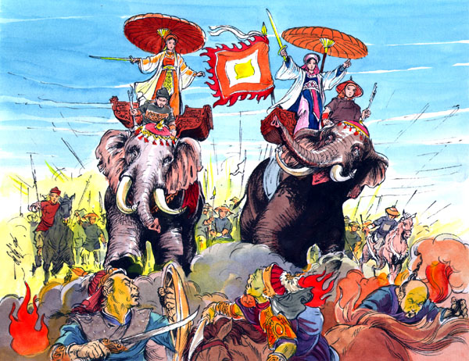
Nguyên nhân của cuộc khởi nghĩa Hai Bà Trưng.

Slide 4
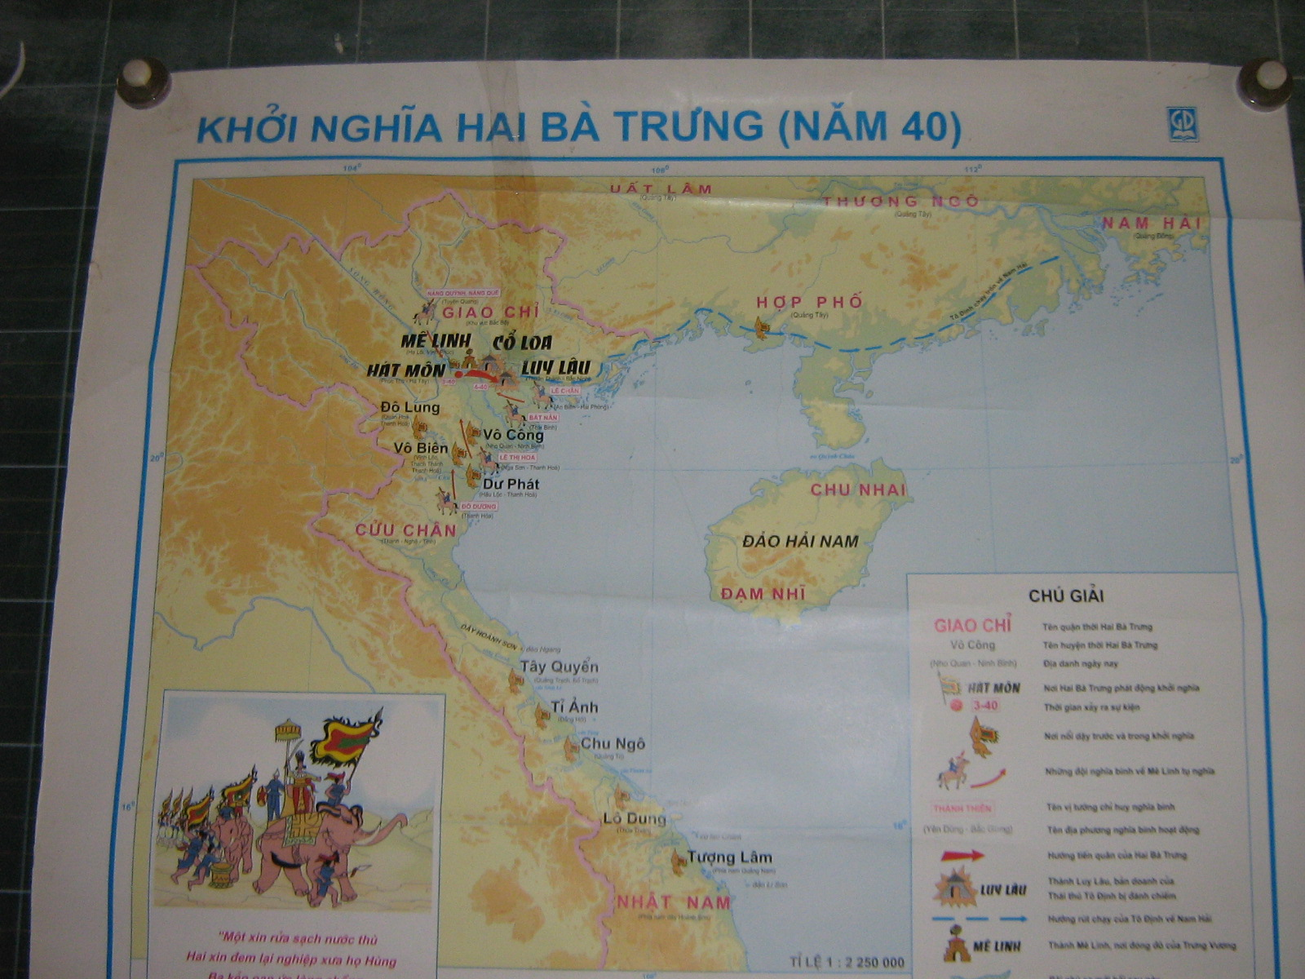
Quận Giao Chỉ: Thời nhà Hán đô hộ nước ta, vùng đất Bắc Bộ và Bắc Trung Bộ chúng đặt là quận Giao Chỉ.
QUẬN GIAO CHỈ THỜI NHÀ HÁN CAI TRỊ
Thái thú: Là một chức quan cai trị một quận thời nhà Hán đô hộ nước ta.

Slide 5
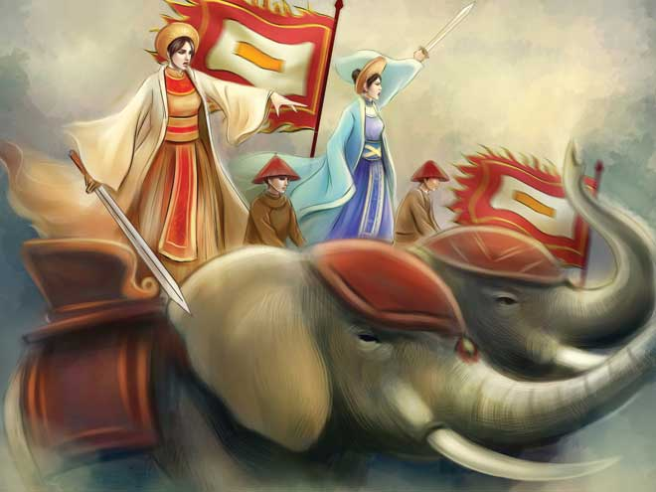
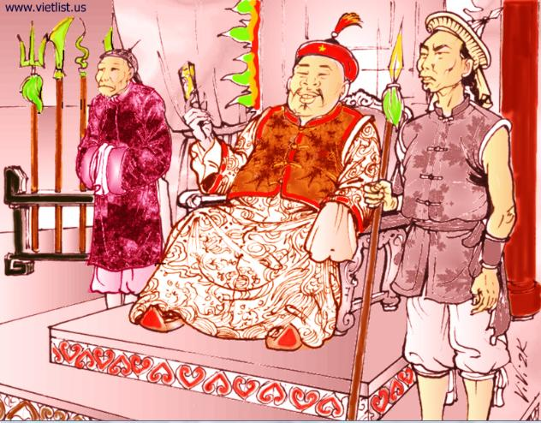
Tô Định: là Thái thú quận Giao Chỉ, nổi tiếng tham lam, tàn bạo, trói buộc dân chúng bằng pháp luật cuả người Hán.
vs
Hai Bà Trưng là hai chị em. Trưng Trắc là chị, Trưng Nhị là em. Hai bà sinh ra tại huyện Mê Linh nay thuộc ngoại thành Hà Nội. Hai bà là con của Lạc tướng huyện Mê Linh, thuộc dòng dõi Hùng Vương, mẹ là Trần Thị Đoan. Chồng của Trưng Trắc là Thi Sách, cũng là con của tướng.

Slide 6
- Do căm thù quân xâm lược.
- Do Thi Sách bị Tô Định giết hại. Hai Bà Trưng phất cờ khởi nghĩa nhằm trả nợ nước và trả thù nhà.
- Hai Bà Trưng có lòng yêu nước, căm thù giặc sâu sắc.
Cuộc khởi nghĩa Hai Bà Trưng

Slide 7
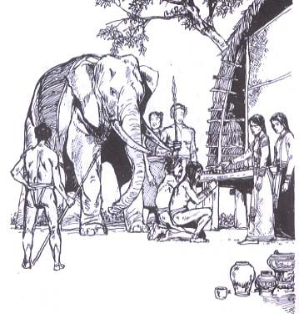
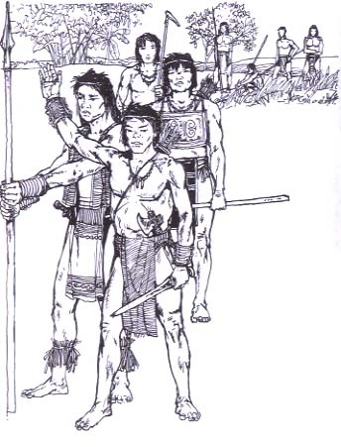
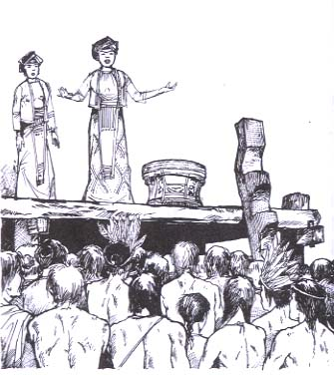
Sự chuẩn bị cho cuộc khởi nghĩa Hai Bà Trưng

Slide 8
“ Một xin rửa sạch nước thù
Hai xin đem lại nghiệp xưa họ Hùng
Ba kẻo oan ức lòng chồng
Bốn xin vẻn vẹn sở công lênh này” (Thiên Nam ngữ lục)

Slide 9
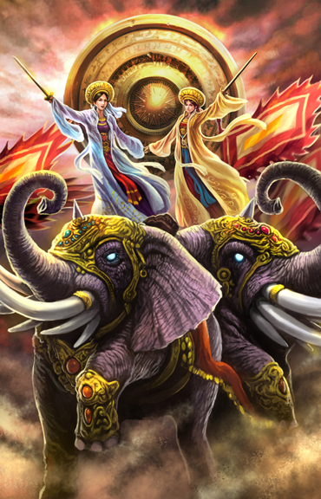
Diễn biến của cuộc khởi nghĩa Hai Bà Trưng.

Slide 10
- Mùa xuân năm 40, trên cửa sông Hát Môn, Hai Bà Trưng phất cờ khởi nghĩa.
Nghĩa quân làm chủ Mê Linh, tiến đánh Cổ Loa, tấn công Luy Lâu.
Miền Sơn Tây cũ (nay là Vĩnh Phúc
Thuận Thành,
Bắc Ninh
- Quân Hán bỏ hết của cải, vũ khí lo chạy thoát thân. Tô Định phải cải trang thành dân thường lẩn vào đám tàn quân trốn về nước.
Hát Môn- Hà Tây (nay là Hà Nội)
Đông Anh – Hà Nội

Slide 11
Lược đồ khu vực chính nổ ra khởi nghĩa Hai Bà Trưng

Slide 12
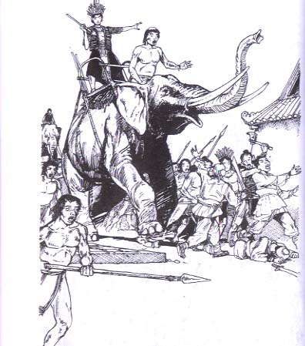
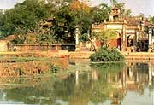
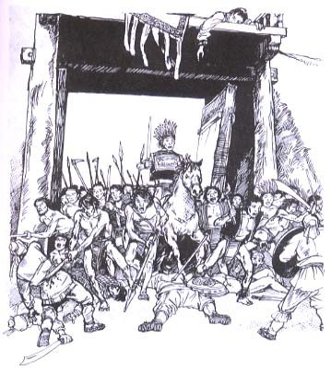
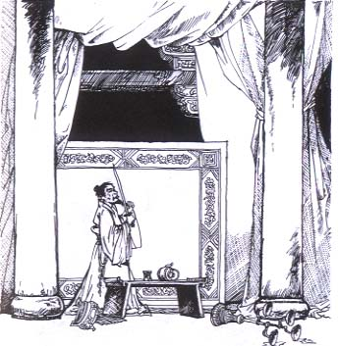
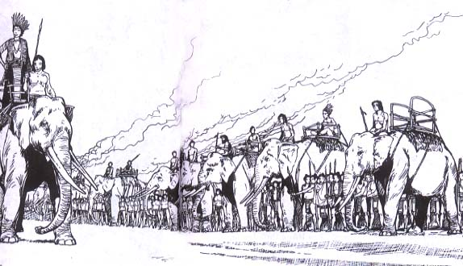
Lược đồ khởi nghĩa Hai Bà Trưng
Khởi nghĩa (Hát Môn)
Tiến vào Mê Linh
Cổ Loa
Đánh thành Luy Lâu
Tô Định cắt râu cải trang
Hai Bà chiến thắng

Slide 13
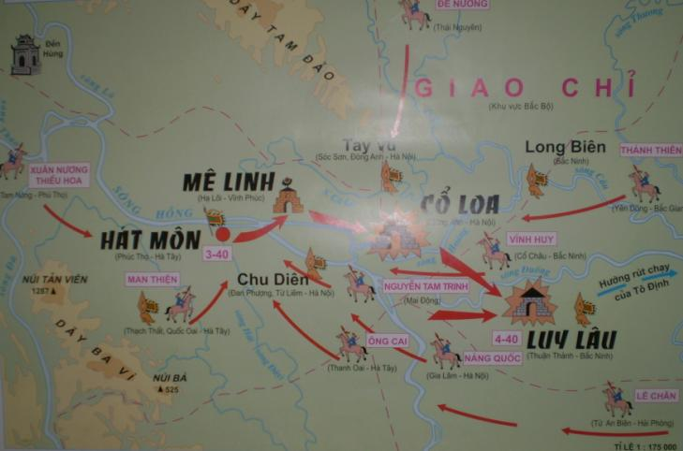
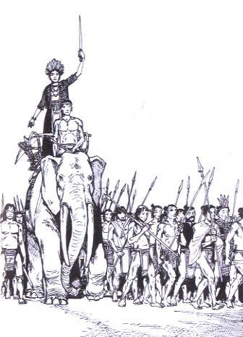
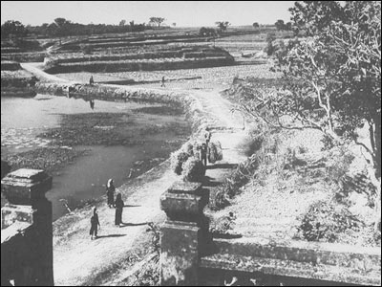
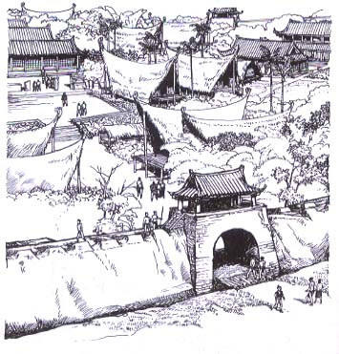
Tại cửa sông Hát
(Hát Môn)
Tiến vào Mê Linh
Cổ Loa
Đánh thành Luy Lâu
Tô Định cắt tóc cải trang
Hai Bà chiến thắng
Trưng Trắc lên ngôi đóng đô ở Mê Linh

Slide 14
KẾT QUẢ
Trong vòng không đầy một tháng, cuộc khởi nghĩa đã hoàn toàn thắng lợi.
Ý NGHĨA
Sau hơn hai thế kỉ bị phong kiến phương Bắc đô hộ, lần đầu tiên nhân dân ta đã giành được độc lập.
1
Nhân dân ta rất yêu nước và có truyền thống bất khuất chống giặc ngoại xâm.

Slide 15
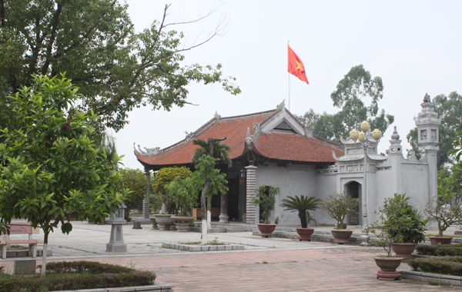
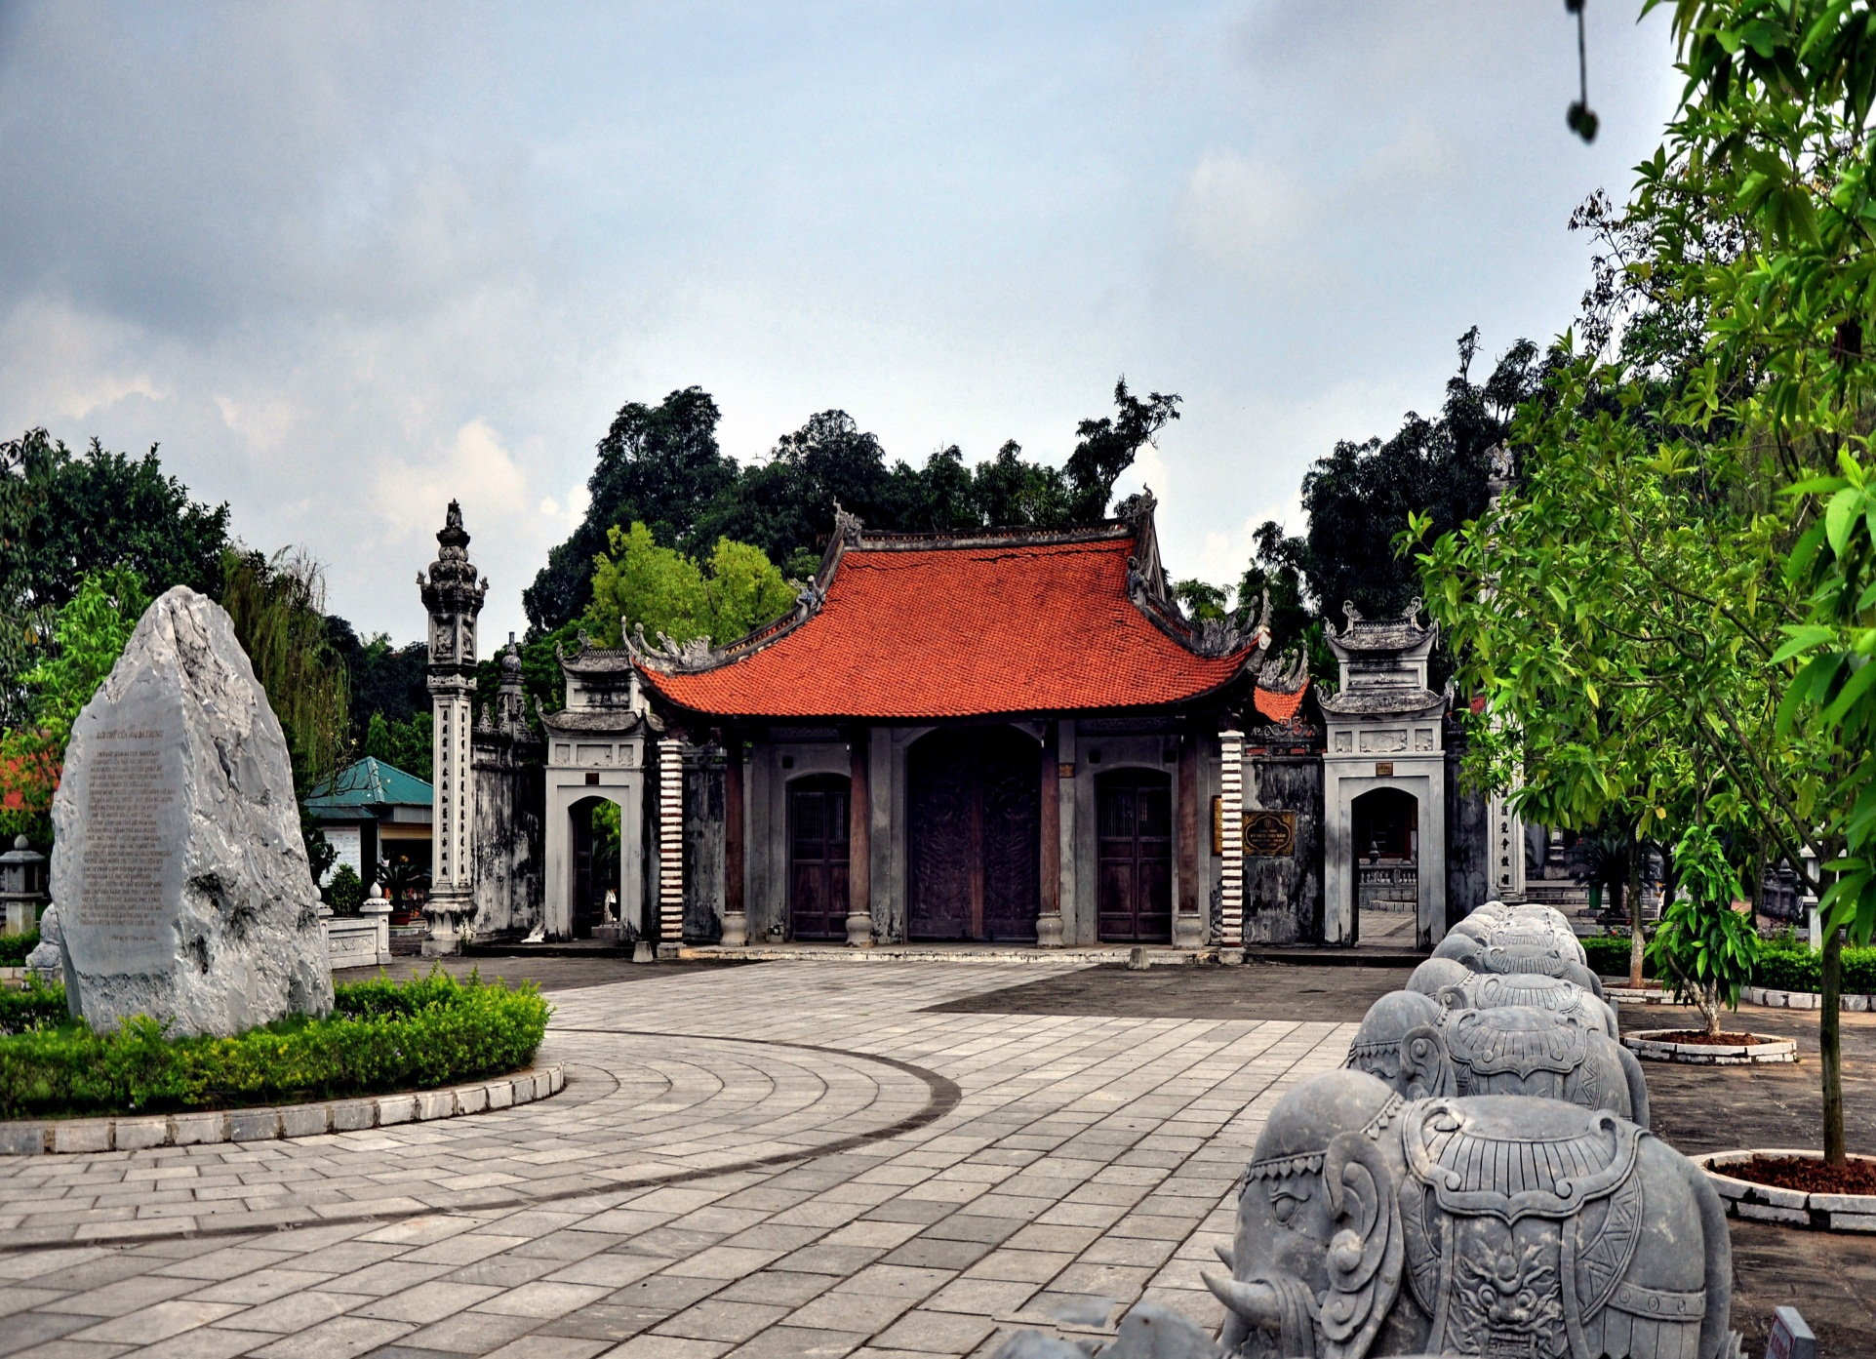
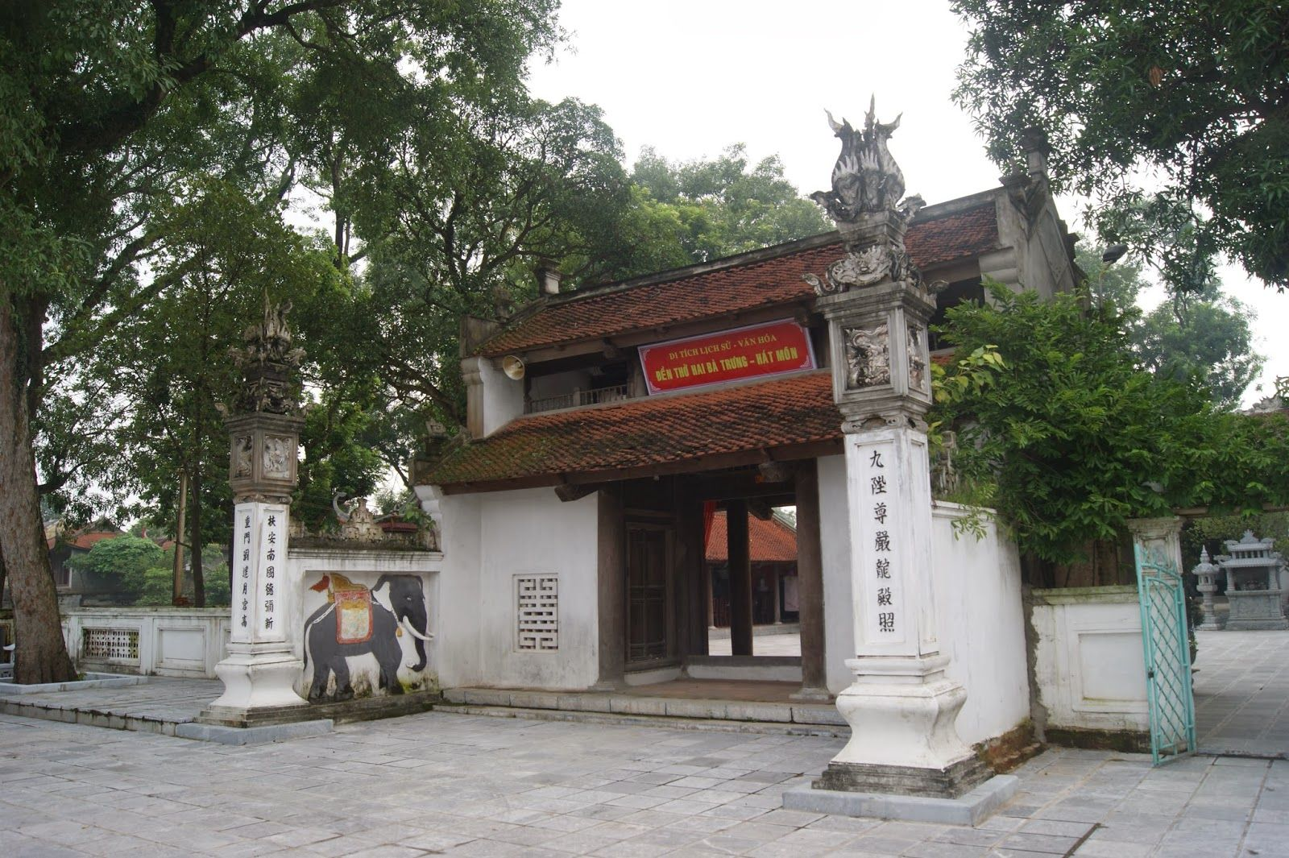
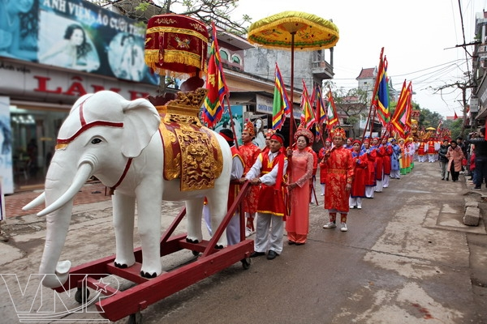
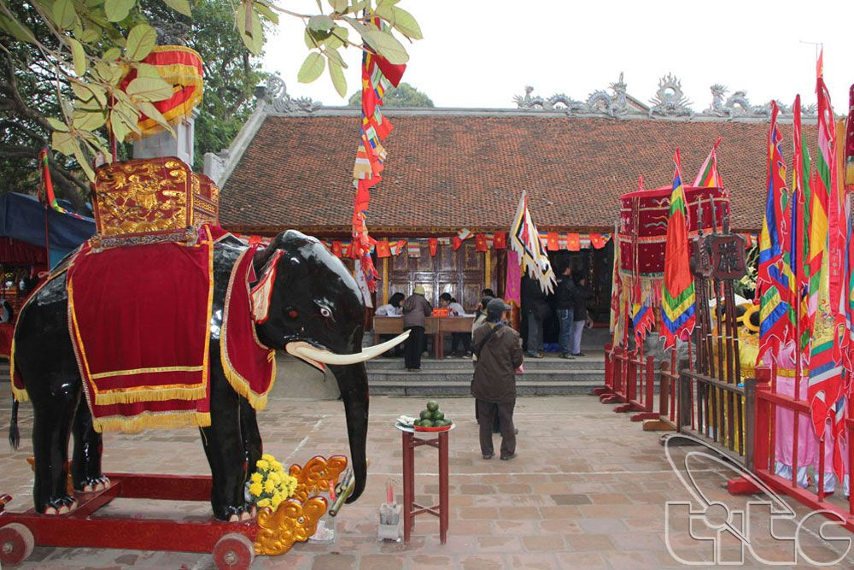
Đền thờ Hai Bà Trưng ở Vĩnh Phúc
Đền thờ Hai Bà Trưng - Hát Môn
Đền thờ Hai Bà Trưng ở Mê Linh

Slide 16
Bài học
Oán hận trước ách đô hộ của nhà Hán, Hai Bà Trưng đã phất cờ khởi nghĩa, được nhân dân khắp nơi hưởng ứng.
Không đầy một tháng, cuộc khởi nghĩa đã thành công.
Sau hơn hai thế kỉ bị phong kiến phương Bắc đô hộ, đây là lần đầu tiên nhân dân ta đã giành được độc lập.

